Slide 1
VOLIKOGU KULTUURIKOMISJON 29.01.2014
HAAPSALU HARIDUS ARVUDES
2013/2014 õ/a
Liina Põld

Slide 2
LASTEAIAD
LASTEAED | LAPSI
Päikesejänku | 113
Pääsupesa | 115
Vikerkaar (Hea algus) | 94
Tõruke ( HEV rühm Kastanis) | 105
Tareke (vene õppekeelega rühmad) | 105 neist 32 venekeelsetes rühmades
KOKKU | 532

Slide 3
KOOLID
KOOL | ÕPILASI
Haapsalu Linna Algkool 1. – 6. klass | 246
Haapsalu Nikolai Kool 1.- 9. klass vene õppekeelega | 81
Haapsalu Põhikool 1.- 9. klass | 556
Haapsalu Täiskasvanute Gümnaasium | 74
KOKKU | 957

Slide 4
HUVIKOOLID
KOOL | ÕPILASI
Muusikakool | 177
Kunstikool | 82 õpilast + 35 täiskasvanut
Spordikool | 337
Haapsalu Noorte Huvikeskus | 231
KOKKU | 827 + 35 täiskasvanut

Slide 5
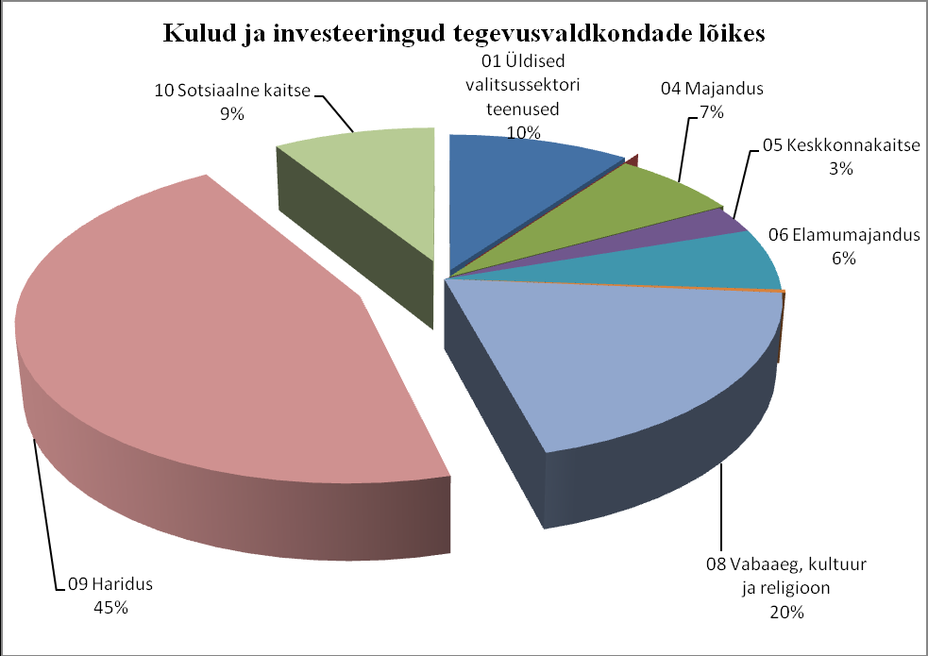

Slide 6
Lasteaiad, eelarve eelnõu 2014
Lasteaia nimi | personal | majanduskulu
Tõruke | 266 745 | 68 726
Vikerkaar | 246 247 | 48 966 /835 516 (renoveerimine)
Pääsupesa | 246 247 | 57 702
Päikesejänku | 246 247 | 56 155
Tareke | 251 065 | 55 145
Teistele KOVidele |  | 25 000

Slide 7
Üldhariduskoolid eelarve 2014 eelnõu
Kool | personalikulu | majanduskulu
Algkool | 478 174 | 92 142
Põhikool | 932 728 | 227 426
Nikolai Kool | 333 308 | 84 228
Täiskasvanute Gümn. | 103 554 | 24 163
Teistele KOV |  | 70 000

Slide 8
Huvikoolid eelarve eelnõu 2014
kool | personalikulu | majanduskulu
Spordikool | 147 772 | 36 515
Muusikakool | 273 817 | 16 275
Kunstikool | 67 918 | 17 485
Huvikeskus | 139 570 | 39 030

Slide 9
Töötajaid asutustes
lasteaed | ametikohti
Tõruke | 32,95
Vikerkaar | 30,45
Pääsupesa | 30,45
Päikesejänku | 30,45
Tareke | 30.95

Slide 10
Töötajaid asutuses
Kool | Ametikohti (KOVi rahastatud) | Õpetajate ametikohti (Riigi rahastatud)
Algkool | 19,09 | 20,37
Põhikool | 36,5 | 52,06
Nikolai Kool | 18,2 | 16,4
Täiskasvanute Gümnaasium | 2,3 | 4,562

Slide 11
Töötajaid asutuses
Huvikool | ametikohti
Spordikool | 14,65
Muusikakool | 29,00
Kunstikool | 7,5
Huvikeskus | 16,95

Slide 12
Lasteaia tegevuskulu maksumus ja lapsevanema osalus
Kõigis lasteaedades on tegevuskulu maksumus
2528 eurot aastas (211 eurot kuus)
Lapsevanema osalustasu on
24 eurot kuus (lisandub toiduraha maksumus u 24 eurot kuus)

Slide 13
Koolide tegevuskulu maksumus
Kõigis koolides
1088 eurot aastas (91 eurot kuus)
Riiklikult kehtestatud tegevuskulu maksumus
83 eurot kuus – kui laps õpib teise KOVi koolis, siis maksame seda

Slide 14
Huvikoolide tegevuskulud ja lapsevanema osalus
kool | Õpilaskoha maksumus | Lapsevanema osalus kuus
Muusikakool | 1 423 eurot aastas (158 kuus)
põhiosakond |  | 20 eurot
üldosakond |  | 16 eurot
Koori- ja teatriosakond |  | 10 eurot
Muusikainstrumendi üür |  | 16 eurot aastas
Kunstikool | 932 eurot aastas (104 kuus)
kunstiring |  | 7 eurot
ettevalmistusklass |  | 9 eurot
Kunsti õppekava I-IV kursus |  | 10 eurot
Osalise õppeajaga õppuritel |  | 2 eurot tund
Täiskasvanud 2 tundi nädalas |  | 11 eurot kuus

Slide 15
Huvikoolide tegevuskulud ja lapsevanema osalus
kool | tegevuskulu | Lapsevanema osalus
Spordikool | 663 eurot aastas (74 eurot kuus)
Jalgpall, korvpall ja lauatennis |  | 10 eurot kuus
Kergejõustik ja maadlus |  | 7 eurot kuus
Ujumine |  | 6 eurot kuus
Laskmine ja vehklemine |  | 5 eurot kuus
Huvikeskus | 654 eurot aastas ( 73 eurot kuus)
Kõik ringid: Tüdrukute käsitöö, Inglise keel, Loovus- ja draamaring "Mäng" Lauluring "Väike muusik" Võimlemiskool "Kirke" Kunstiring, Lilleseadering Automudelism, Beebikool Kitarriring, Rütmika ja tantsuline liikumine |  | 4 eurot kuus

Slide 16
Erahuvikoolid
kool | õpilasi | LV toetus | Lapsevanema osalus
Haapsalu Tennisekool | 92 | 27 600 | 2x nädalas 16 eurot 4-5 x nädalas 25 eurot
Teistest valdadest õpilasi ca 20 ja koolieelikuid 10
Haapsalu Purjespordikool | 10 | 9500

Slide 17
Õigusaktid
Haapsalu linna munitsipaallasteaedades osalustasu ja toidukulu maksmise kord volikogu määrus 20. detsember 2013 nr 7
Lapsevanema osalustasu määra kehtestamine Haapsalu linna munitsipaallasteaedades volikogu otsus 20. detsember 2013 nr 24
Haapsalu linna huvikoolide õppeatasude määrad, soodustuste andmise ja õppetasu maksmise kord valitsuse määrus 19. juuli 2012 nr 6
Õpilaskoha tegevuskulu arvestusliku maksumuse kinnitamine 2014. eelarveaastaks valitsuse määrus 14. jaanuar 2014 nr 3
Huvikooli õpilaskoha tegevuskulu arvestusliku maksumuse kinnitamine 2014. eelarveaastaks valitsuse määrus 14. jaanuar 2014 nr 2

